Slide 1
Notes:
Buenos días con todas y todos, es un placer poder participar de este seminario de investigación en educación superior. Mi nombre es Adriana Alván León y en esta oportunidad estaré presentando un estudio desarrollado por la Unidad de Estudios Sociales e Investigación de la Oficina de Planeamiento y Presupuesto del Pronabec.

Slide 2
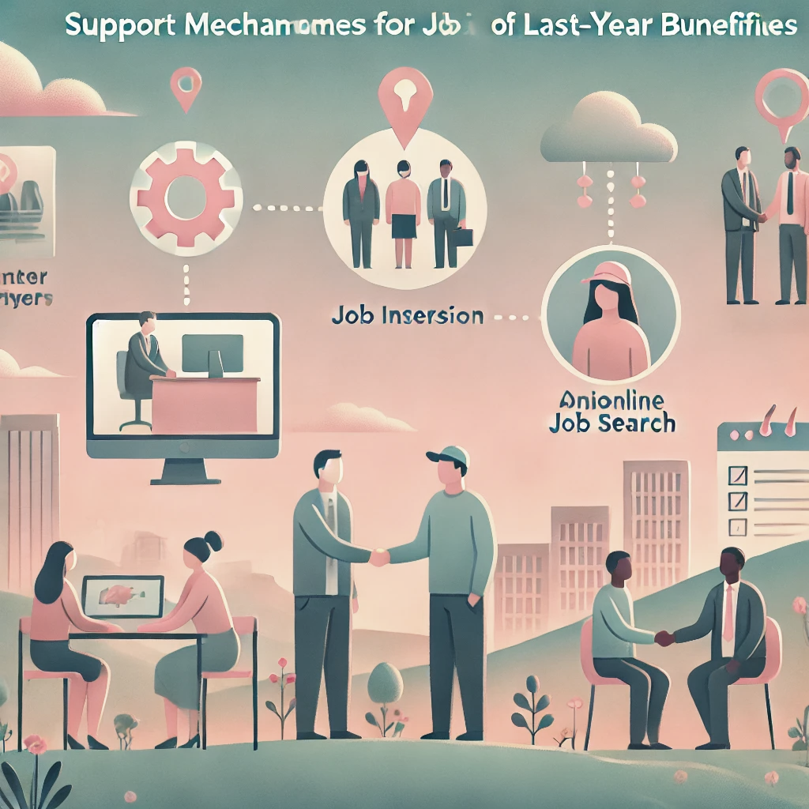
Estudio mixto
EXPERIENCIAS DE RETORNO CON LA BECA GENERACIÓN DEL BICENTENARIO
Unidad de Estudios Sociales e Investigación
Oficina de Planeamiento y Presupuesto
Noviembre 2025
Notes:
El estudio se titula: “Experiencias de retorno con la Beca Generación del Bicentenario”, beca a la que nos referiremos como BGB para el resto de la presentación.
Ahora bien, antes de presentarles el objetivo principal del estudio, aunque ya pueden intuirlo por el título, me gustaría contextualizar el problema de investigación.
Nos encontramos en un momento de globalización académica y creciente movilidad internacional. En ese marco las becas para posgrados en el extranjero se convierten en herramientas estratégicas para el fortalecimiento de capital humano. En el Perú, la BGB es uno de los principales mecanismos públicos que financia posgrados en el exterior, planteando el requisito explícito de retornar al país una vez culminados los estudios, por un periodo determinado, para contribuir con el desarrollo nacional.
Dicho esto, a más de una década de la creación de la BGB, subsisten interrogantes respecto al retorno efectivo, las condiciones de reinserción laboral, y la correspondencia entre competencias adquiridas y oportunidades locales. Respecto al primer punto, el retorno efectivo, una investigación reciente de la misma Unidad de Estudios Sociales e Investigación, encontró que son menos de la mitad (37.9%) los beneficiarios que han cumplido con el Compromiso de Servicio al Perú, o CSP, hecho que resulta preocupante.

Slide 3

Objetivos de investigación
Objetivo principal
Analizar los factores que influyen en el retorno de los beneficiarios de la BGB y las experiencias asociadas a su proceso de reinserción laboral en el Perú.
Objetivos específicos
Identificar las características personales, académicas e institucionales asociadas al retorno de los becarios,
Explorar los desafíos y oportunidades laborales que enfrentan tras su regreso al país.
Notes:
Teniendo esto en cuenta, con este estudio nos propusimos analizar los factores que influyen en el retorno de los beneficiarios de la BGB y las experiencias asociadas a su proceso de reinserción laboral en el Perú. Para esto planteamos, apoyándonos en la literatura sobre el tema, identificar características a nivel personal, académico e institucional asociadas al retorno; y explorar los desafíos y oportunidades laborales tras el regreso al país.

Slide 4
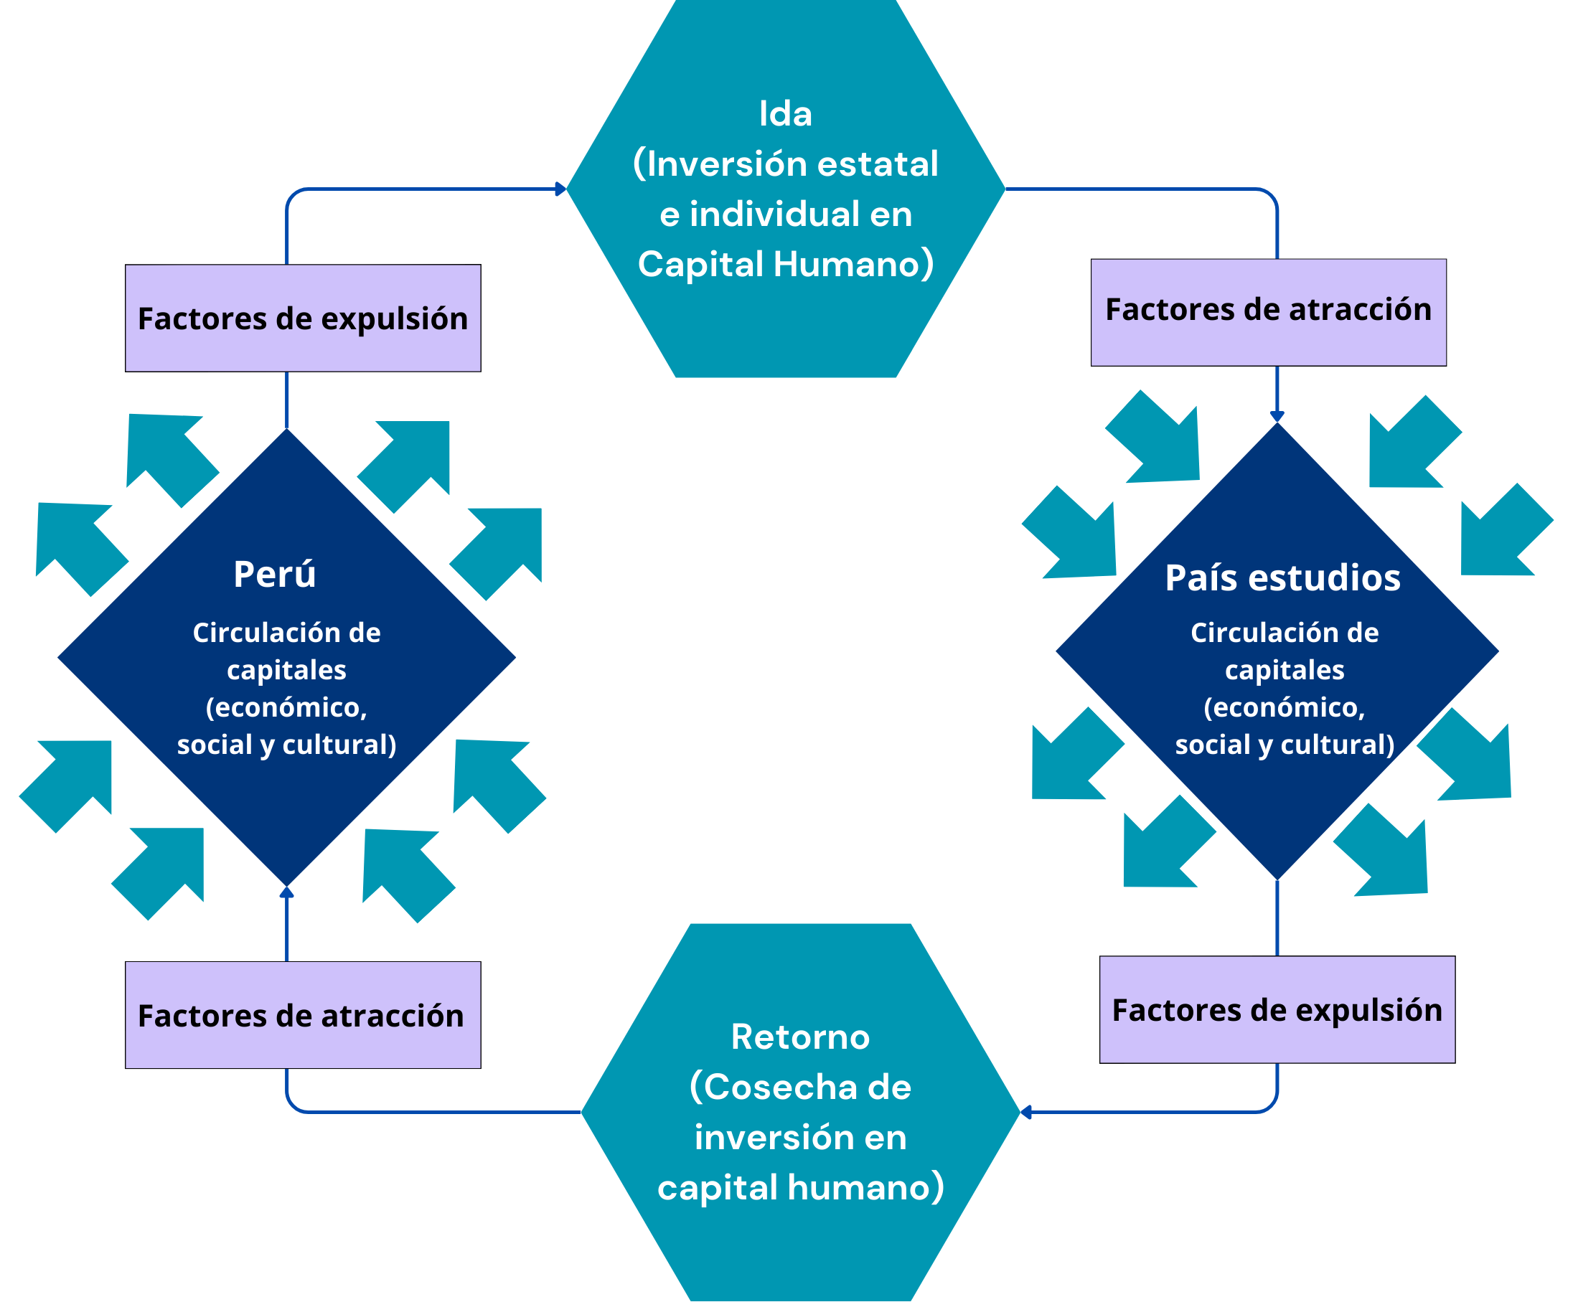
Literatura y teorías
Valor posgrado
Fines instrumentales
Fines simbólicos
Determinantes retorno
Factores personales
Factores académicos
Reinserción laboral
Capital social
Oportunidades disponibles
Acceso depende de capitales acumulados
Factores institucionales
Teoría del Capital Humano (Schultz, 1987; Solow, 1963; Becker, 1975)
Factores de atracción y expulsión en teoría migratoria (Ravenstein, 1885)
Teoria de los capitales de Bourdieu (1986)
Notes:
La literatura sobre movilidad académica internacional y retorno se centra en tres aspectos: el valor del posgrado, tanto instrumental como simbólico; los determinantes del retorno, personales, académicos e institucionales; y las experiencias de reinserción laboral. El valor del posgrado está vinculado tanto a empleabilidad como a prestigio; sin embargo, el acceso a este suele depender del capital cultural y social de origen, lo que en muchos casos termina reproduciendo desigualdades. Por otro lado, los estudios muestran que factores como el género, área de estudio (STEM/No STEM) y prestigio institucional afectan la probabilidad de retorno; a su vez, diseños de becas con mecanismos de corresponsabilidad tienden a elevar las tasas de retorno.
El marco teórico que hemos utilizado combina la teoría del capital humano, los factores de expulsión y atracción de la teoría migratoria y la teoría sobre capitales (económico, social, y cultural).
Como contexto institucional, resulta relevante mencionar algunas de las modificaciones que ha experimentado la BGB desde su creación. Por un lado, se ha observado una disminución del peso del perfil profesional (es decir del porcentaje otorgado a la experiencia laboral en el puntaje al momento de otorgar la beca) y del componente socioeconómico; y por el otro lado una flexibilización del CSP (menos tiempo y ya no es necesario compartir conocimiento en regiones)

Slide 5








Metodología mixta
Componente cuantitativo
Componente cualitativo
¿Qué influye en la probabilidad de retornar ?
¿Cómo son sus experiencias al retornar?
Modelo de elección discreta
Entrevistas semiestructuradas
Retornado: ha permanecido en el país más del 25% y 50 % del tiempo desde que concluyó su posgrado.
Retornado: finalizó el posgrado hace dos años, vive en Perú por más de seis meses
( y con datos de contacto disponibles)
Muestra:
15 beneficiarios (7 mujeres, 8 hombres)
Total BGB: 2634 N: 1871
Notes:
En cuanto a la metodología, el estudio adoptó un diseño mixto, combinando análisis cuantitativo y cualitativo.
Para el componente cuantitativo se integraron bases administrativas del Pronabec (SIBEC), de la Superintendencia Nacional de Migracines (RIM) y de la SUNEDU (RNGT), consolidando una muestra de 1871 becarios de las convocatorias 2013 a 2013. El retorno se definió como una variable dicotómica (1=retornado) bajo el criterio de haber permanecido menos del 25% y 50% del tiempo posterior a la beca en el extranjero. Se estimó un modelo logit con efectos marginales, incorporando variables como sexo, edad, región de procedencia, área de estudio (STEM, no STEM), tipo de institución, país de destino y año de convocatoria.
Respecto al componente cualitativo se realizaron 15 entrevistas semiestructuradas a ex beneficiarios que sí retornaron al Perú (7 mujeres y 8 hombres). Para la muestra se consideró a participantes que hayan terminado su posgrado hace dos años o más (para poder ver desarrollo profesional), y que vivan en Perú por más de 6 meses. Se buscó también diversidad por sexo, edad, tipo de programa (maestría o doctorado) y país de destino. Las entrevistas se realizaron de manera remota entre abril y mayo del 2025 y tuvieron una duración aproximada de entre una hora y hora y media. Fueron luego codificadas utilizando el software Atlas.ti

Slide 6
Resultados

Slide 7



A nivel cuantitativo
Factores que influyen de manera significativa en el retorno
Ser mujer reduce la probabilidad de retorno entre –9.0 y –6.4 puntos porcentuales (pp).
2015: aumenta la probabilidad de retorno entre 7.8 y 8.2 pp.
2018: reduce en –17.2 y 13.1 pp.
2019: reduce en -9.5 pp.
2020: reduce entre –14.2 y –13.3 pp.
2021: reduce en –19.8 y –19.5 pp.
Mujer
Ciertas convocatorias*
Haber postulado desde Lima Metropolitana reduce la probabilidad de retorno entre –7.6 y –5.2 pp.
* En comparación con la convocatoria 2013.
Lima Metropolitana
Si su carrera en el Perú fue STEM
Reduce la probabilidad de retorno entre –10.0 y –6.7 pp.
Top 100: reduce la probabilidad de retorno entre –24.1 y –7.3 pp.
Ranking de las universidades extranjeras
Haber realizado estudios en algún país de Latinoamérica aumenta la probabilidad de retorno entre –22.9 y –18.8 pp.
País de estudios de América Latina
Notes:
Pasando a los resultados, encontramos en primer lugar, desde lo cuantitativo, que al considerar los criterios del 50% y 25%, 24.1% y 32.2%, respectivamente, no retornó al país tras culminar su formación. Dicho esto, esta proporción muestra variaciones significativas por convocatorias, llegando hasta 47.5% y 58.4%, respectivamente, en el 2021. Ello coincide con modificaciones en las bases de postulación y en la flexibilización del CSP. Esta tendencia sugiere que los cambios institucionales redujeron los incentivos y mecanismos de control del retorno efectivo.
Además, el modelo de elección discreta identificó que el retorno se ve influenciado por factores personales, académicos y de contexto. Las variables significativas incluyeron el sexo, la región de procedencia, el área de estudios, y características institucionales.
Las mujeres presentaron menor probabilidad de retorno, en línea con lo encontrado por otros estudios. Esto puede asociarse a las desigualdades estructurales del mercado laboral peruano en donde las mujeres con posgrado perciben en promedio 25.9% menos ingresos que los hombres.
Asimismo, los becarios procedentes de Lima Metropolitana registraron menor propensión a retornar, confirmando lo estipulado en la literatura sobre la centralización del capital social y las mejores perspectivas de empleabilidad para profesionales limeños en el extranjero.
Por otro lado, la localización del posgrado tuvo un efecto diferencial: quienes estudiaron en América Latina mostraron una probabilidad significativamente mayor de retornar.
Las convocatorias que incorporaron mecanismos de corresponsabilidad, como el aval solidario y la visita domiciliaria, presentaron mayores tasas de retorno. Al igual que las que incluyen mecanismos cualitativos como las entrevistas o ensayos.
Finalmente, en términos de inversión, la mediana de financiamiento por becario aumentó sostenidamente entre 2013 y 2025, alcanzando niveles superiores a doscientos treinta mil soles por estudiante. Sin embargo, la tasa de retorno efectiva sugiere una pérdida del capital humano formado. Esto plantea la necesidad de mecanismos de seguimiento y reinserción más robustos.

Slide 8
A nivel cualitativo
Motivaciones estudios extranjero con BGB
Experiencia estudios
Retorno al Perú post BGB
Empleo y desarrollo profesional
Notes:
Por el lado cualitativo, los resultados se dividieron en cinco secciones considerando las experiencias previas al posgrado, el tiempo de estudios, y la reinserción laboral y desarrollo profesional.

Slide 9
Motivaciones estudios en el extranjero con BGB
¿Extranjero?
Formación de + calidad
Fortalecer perfil profesional
Vivir experiencia internacional
¿BGB?
Cobertura integral de gastos
Acceso instituciones prestigio global
Ampliar redes académicas
(...) tener más posibilidades laborales, más posibilidades en el sector público (...) Revisaba las... los TDR, las bases de los concursos y una de las cosas que pedían era estudios de especialización en materia de gestión pública (Raúl, 26 años, convocatoria 2019, España).
Lo que pasa es que estaba buscando una maestría que... En general, las oportunidades que ofrecía el financiamiento eran muy competitivas y no eran tan... ¿Cómo decirlo? Tan rentables. Las becas que ofrecía la maestría estaban bien, ¿no? Pero no ofrecían tanto, ¿no? Y me parece que ponían muchas condiciones. Entonces... Pero igual quería el programa, ¿no? Entonces me pareció una buena manera de estudiar el programa con una mejor oportunidad. El programa que quería, ¿no? Con una mejor oportunidad de beca de financiamiento. Era mejor que la beca que ofrecía la universidad, ¿no? (Alan, 27 años, convocatoria 2020, Estados Unidos)
Notes:
Respecto a las motivaciones detrás de estudiar un posgrado en el extranjero, los entrevistados resaltaron el deseo de recibir una educación de mayor calidad, y de fortalecer su perfil profesional. Otros comentaron que se vieron motivados por el deseo de conocer otros países y realidades, y ampliar sus redes académicas y profesionales. Sobre porqué eligieron la BGB, destacaron la cobertura integral del financiamiento, la oportunidad de acceder a instituciones de prestigio global, y la accesibilidad de la beca (sencillo cumplir con los requisitos en comparación a otras becas).

Slide 10
Experiencia estudios de posgrado con BGB
Aspectos positivos
Calidad educativa recibida
Experiencia intercultural y desarrollo de redes
Retos
Relacionados a Pronabec: limitaciones financiamiento y acompañamiento institucional
Adaptación nuevo contexto (términos prácticos y emocionales)
(...) todos los profesores de esta universidad en Reino Unido eran investigadores, cada uno lideraba grupos de investigación y hacen publicaciones todos los semestres y… y a la par de eso dan las clases (...) Te facilitaba bastante el aprendizaje (...) que es lo principal por lo que uno está yendo a estudiar afuera ¿no? Para aprender. (Ramón, 26 años, convocatoria 2020, Reino Unido).
Tenía que ver el tema del alojamiento, ver el tema también de los trámites del seguro de... Hay un como atención primaria, que le llaman el CAP, que hay que también afiliarse, hay que aperturar, o sea, aperturar la cuenta del banco allá. Si tú no aperturas una cuenta de banco, no te dan el celular. Si no te dan el celular, no puedes registrarte y empadronarte(...) me sorprendió un poquito, ¿no? (...) lo complicado que era un poquito adaptarme a una nueva ciudad. Yo nunca había estado tanto tiempo afuera. (Darío, 35 años, convocatoria 2021, España).
Notes:
Sobre la experiencia de estudios de posgrado en el extranjero con BGB se encontró una correspondencia con las motivaciones antes mencionadas. Así, los entrevistados tienen, en general una valoración positiva de la calidad educativa recibida y aprecian el haber podido ampliar su capital social. Sin embargo, también mencionan algunos retos en el proceso como demoras en los desembolsos, y la falta de un mayor acompañamiento institucional. Comentan además haber experimentado dificultades prácticas y afectivas propias del proceso de adaptación a otro país.

Slide 11
Retorno al Perú post BGB
O sea, cuando tú te dan la beca, tú firmas un documento que te comprometes a que tienes que regresar a Perú. Y tienes que hacer cierto servicio al Estado. Entonces, si no lo cumplías, el Estado te demandaba y tenías que pagar, devolver todo el dinero. Entonces, obviamente, yo, como te comento, no tenía ni un sol (...) es una cuestión también de ética cumplir y devolver con lo que se acordó. Porque ese dinero no era mío, era dinero del Estado. (Ariana, 28 años, convocatoria 2014, España).
Factores contractuales
Obligación formal e implicancias legales
Factores afectivos
Lazos familiares
Factores profesionales
Más y mejores oportunidades laborales y de desarrollo profesional
Motivación ética
Combinación de ambas
En mi caso, yo tenía claro que volviendo aquí al país iba a tener más oportunidades, oportunidades laborales, porque no hay tanta competencia, al menos aquí en (H, nombre ciudad). No hay tanta gente que haya estudiado, por ejemplo, en el extranjero. Y va a ser más fácil insertarse justo en ese mercado laboral. (Alina, 31 años, convocatoria 2014, España)
6/15 consideraron no retornar:
  Barreras: contractuales y migratorias
  Se reconoce eficacia de medida del aval, conforme a lo encontrado en la literatura, sin embargo no se estima infalible si existe un plan migratorio
Notes:
Ahora bien, respecto a la decisión de retornar se encuentran combinados factores contractuales (obligación formal, motivación ética), afectivos (lazos familiares) y profesionales (oportunidades laborales). Dicho esto, seis de los 15 entrevistados manifestaron haber considerado, en algún momento, no regresar al Perú una vez culminados sus estudios. Entre los motivos estuvo: empalmar con estudios de doctorado, querer trabajar en el país de destino, y/o desear una mejor calidad de vida referida a servicios básicos, seguridad y transporte. En este contexto, los que pertenecían a convocatorias donde aún se exigía un aval solidario resaltaron la eficacia de este mecanismo, aunque sin percibirlo como infalible en tanto no consideran que sea efectivo en el caso de beneficiarios que tienen un plan migratorio.

Slide 12
Experiencia laboral previa
Reinserción laboral
Grados de dificultad
Facilitadores: Contactos
Desempleo (meses), subempleo, y cambio rubro
Desarrollo laboral
Trayectorias múltiples (diferentes años de convocatorias)
Sector público. Ligado a deseo de retribución
Retos: Disonancia expectativas y contexto
Labor recurrente: docencia universitaria. Ligado a CSP y a facilidad inserción
Mayoría alineado a pregrado
Relacionada a formación pregrado
Tiempo y naturaleza varía (1 a 10 años)
Concentración sector privado
Empleo y desarrollo profesional post BGB
[...] tenía también más o menos cierto networking con algunas áreas profesionales del sector público o donde ya había trabajado. Entonces pude rápidamente insertarme a trabajar en el [Centro laboral]... (Percy, 27 años, convocatoria 2019, Reino Unido).
Notes:
En tanto la literatura encuentra una relación entre la experiencia laboral previa y las oportunidades post retorno, consideramos relevante recoger esta información. Encontramos que todos los entrevistados contaban con experiencia previa, aunque la naturaleza y duración de esta era variada, yendo desde 1 hasta 10 años. Dicho esto, está se concentró en el sector privado y tendió a estar relacionada a la formación del pregrado.
Sobre el proceso de reinserción laboral, se encontraron experiencias heterogéneas en donde el capital social previo jugó un rol fundamental. Así, hubo quienes, gracias a contactos de empleos anteriores, lograron conseguir un puesto rápidamente. Otros, sin embargo, con redes menos establecidas, enfrentaron mayores dificultades para la reinserción. En este contexto surgen situaciones de subempleo (menos dinero del que esperaban recibir) y cambio de rubro. También se identificó una disonancia entre las expectativas laborales durante los estudios y las oportunidades al volver. En este marco, la docencia universitaria surge como vía frecuente de inserción, en ocasiones vinculada al cumplimiento del CSP (en las convocatorias que lo exigían). En contraste con la experiencia laboral previa al posgrado, es más común en esta etapa posterior el paso por el sector público, siendo en más de una ocasión interpretado como una forma de retribución al país.
Respecto a la aplicabilidad del posgrado en actividades laborales la mayoría considera que esta es parcial ya que no siempre existe correspondencia entre los contenidos especializados y las tareas laborales, sin embargo, perciben una aplicación transversal de los conocimientos adquiridos en su desarrollo profesional. En el caso de los que se dedican a la docencia se reconoce una aplicabilidad más directa ya que hay una socialización del conocimiento en el aula.

Slide 13
Conclusiones
Probabilidad de retorno: Características individuales (región postulación, género, área estudio) y del programa (aval, entrevista, visita domiciliaria)
Retorno influenciado por motivos contractuales, lazos familiares y oportunidades laborales
Recomendaciones de política
Dificultades en reinserción profesional
Necesidad de gestión integral del ciclo del becario para maximizar impacto inversion estatal.
Fortalecer mecanismos de selección
Implementar sistema de seguimiento post beca orientado a monitorear CSP
Fortalecer acompañamiento durante estancia en extranjero
Notes:
Los resultados evidencian que la BGB ha contribuido a formar capital humano altamente calificado, pero enfrenta desafíos para asegurar el retorno efectivo y su contribución al desarrollo científico y tecnológico nacional. Las tensiones entre mérito y equidad, centralización y descentralización, y formación e inserción, revelan la necesidad de fortalecer los mecanismos de acompañamiento, descentralización y articulación interinstitucional. En ese sentido, la consolidación de la BGB como política pública de movilidad académica requiere una gestión más integral del ciclo del becario —desde la selección hasta la reinserción—, con el fin de maximizar el impacto de la inversión estatal en el desarrollo del país.
Dicho esto, se plantean recomendaciones de política en torno al fortalecimiento de mecanismos de selección, el CSP, y el seguimiento y acompañamiento a becarios:
Incorporar puntaje adicional para egresados de IES de provincias
Reducir la ponderación del perfil investigador en programas de maestría
Modificar el requisito mínimo de experiencia laboral y ajustar su ponderación
Aumentar la ponderación del nivel socioeconómico e incorporar indicadores complementarios
Adecuar la ponderación de la calidad de la IES extranjera
Reincorporar el aval solidario
Implementar mecanismos cualitativos de validación
Fortalecer la difusión respecto al público objetivo de la beca
Fortalecer la comunicación institucional sobre el compromiso de retorno
Reinstaurar el componente de transferencia de conocimientos en regiones
Ampliar el periodo de cumplimiento mínimo del CSP
Elaborar un documento técnico normativo sobre devolución en caso de incumplimiento
Fortalecer la verificación del retorno mediante interoperabilidad institucional
Coordinar con SERVIR para adoptar buenas prácticas de servicio al Estado
Fortalecer el acompañamiento durante la formación en el extranjero
Implementar una plataforma digital de egresados BGB
Establecer mecanismos de coordinación con el CONCYTEC
Revisión del diseño financiero de la BGB

